Slide 1


Notes:
我们直接来看生态系统能量流动的核心。
简单说，就是能量在这个系统里怎么来、怎么走、怎么变、最后去哪儿。
源头是太阳，生产者通过光合作用把太阳能固定下来，这就是整个系统的总能量。
然后能量以化学能的形式，在食物链或食物网中一级一级往下传，最终通过呼吸作用变成热能散失掉，这个过程是单向的，而且能量会不断减少。

Slide 2
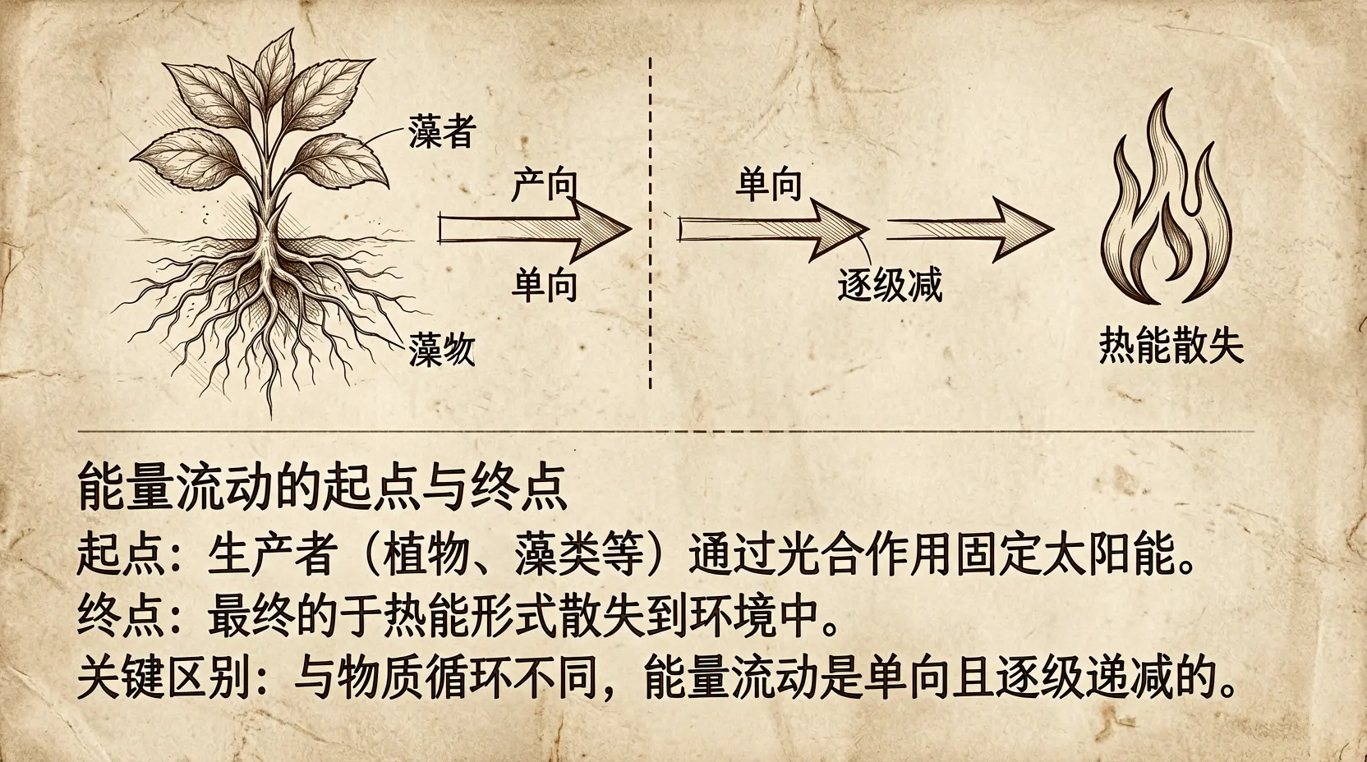
Notes:
能量流动的起点非常明确，就是那些能进行光合作用的生产者，比如植物、藻类。
它们像一个个小小的太阳能收集器，把阳光转化为化学能储存在体内。而终点呢？
则是所有生物通过呼吸作用释放出来的热能，这部分能量一旦散失到环境中，就再也回不来了。
这跟物质循环可不一样，物质可以循环利用，但能量是单行道，而且越往后能量越少，这是理解生态系统运作的关键。

Slide 3
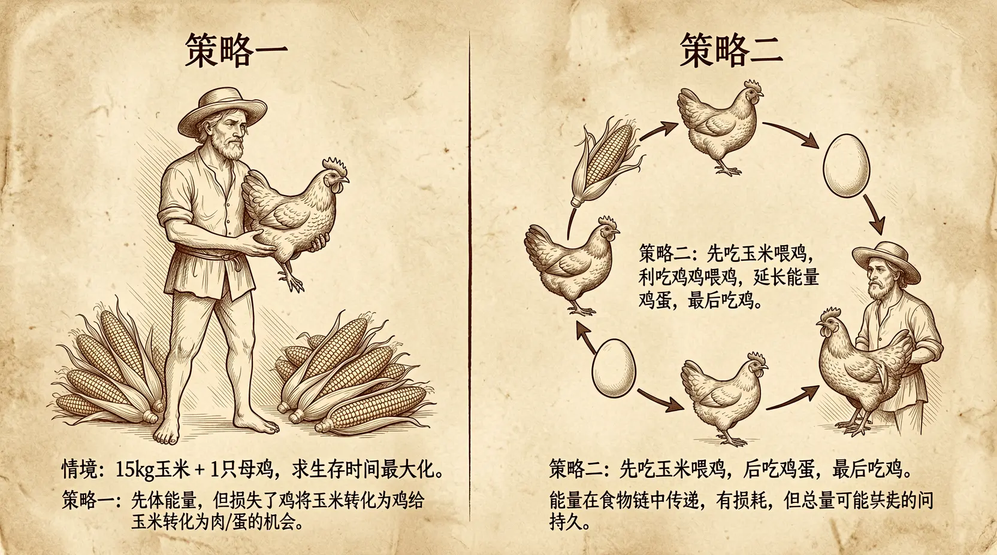
Notes:
咱们来看个经典案例，鲁滨逊漂流记的变种版。
假设你被困荒岛，只有15公斤玉米和一只母鸡，目标是活到最后。
你是先吃掉鸡，还是先用玉米喂鸡，等它下蛋再吃？
如果先吃鸡，你立刻获得了鸡体内的能量，挺爽快。
但你损失了什么？你损失了鸡把玉米转化成肉和蛋的机会！
反过来，如果你先吃玉米喂鸡，让它下蛋，再吃鸡蛋，最后吃鸡肉，虽然每一步能量都有损耗，因为生物都要呼吸散热，但你利用了鸡的繁殖能力，相当于延长了能量供给的时间线。
这就是能量传递效率在起作用，看似绕了一圈，可能活得更久。

Slide 4
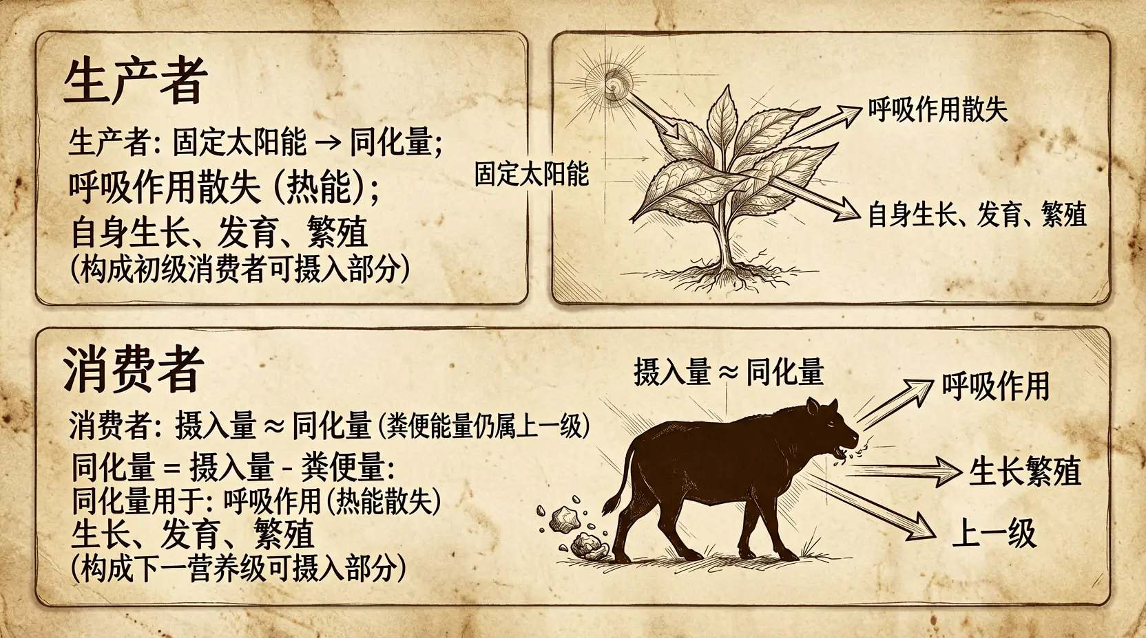
Notes:
要精确理解能量流动，就得看每个营养级的能量账本。
对于生产者来说，它们吸收的太阳能，一部分自己呼吸消耗掉了，变成热能；
剩下的部分才用来长个儿、开花结果，也就是我们常说的生长、发育和繁殖，这部分能量才能被下一营养级吃掉。
到了消费者这里，情况更复杂一点。
一头牛吃了100公斤草，它的同化量可能只有80公斤，那20公斤去哪儿了？
变成了粪便排出去了，这部分能量其实还是属于草也就是生产者的。
牛同化的80公斤里，又有很大一部分要用来呼吸散热，剩下的才是真正用于它自己生长、发育和繁殖的能量，这些能量才能被狼吃掉。

Slide 5
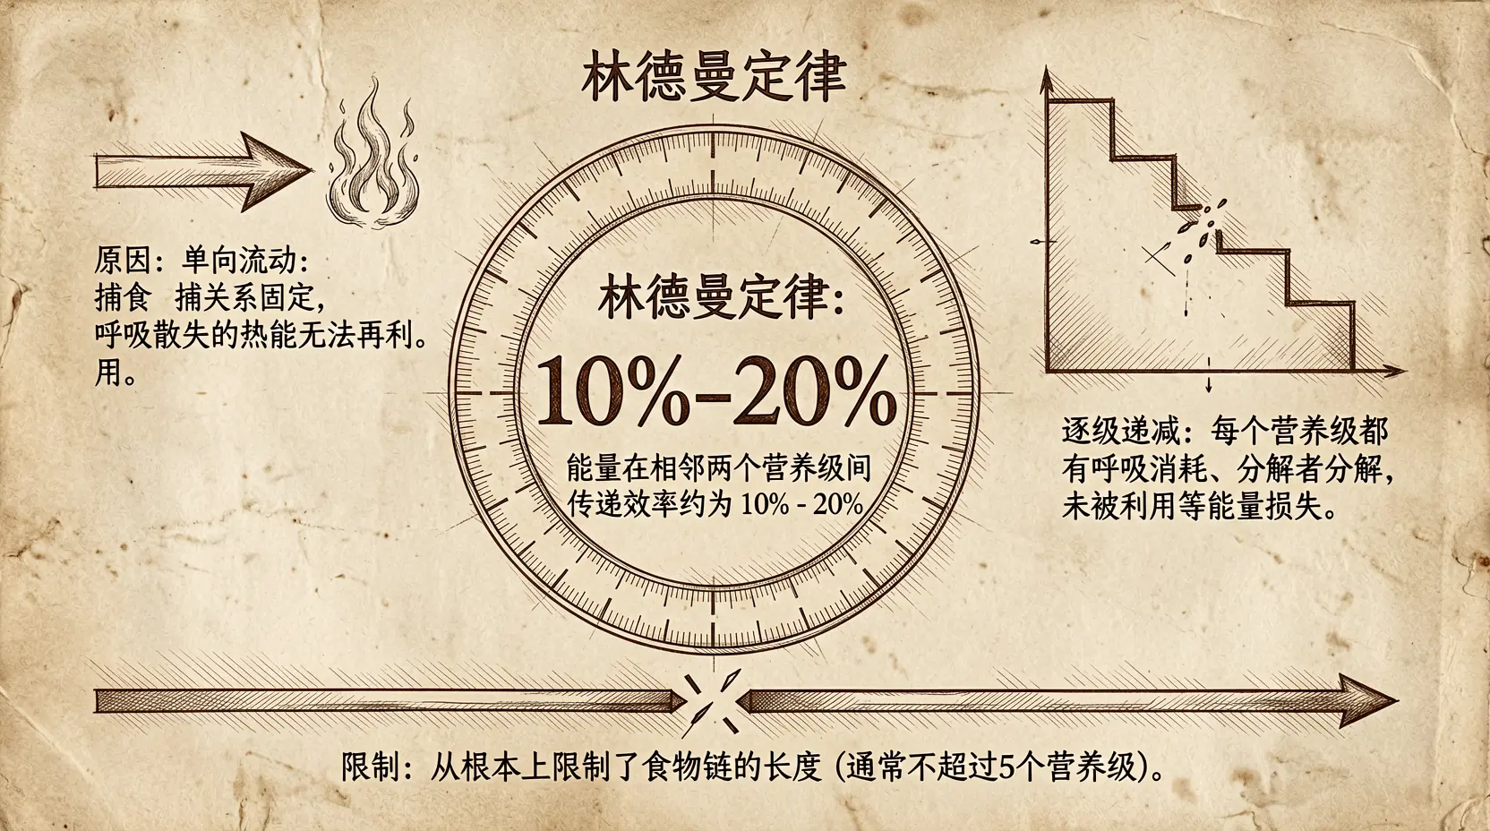
Notes:
能量在不同营养级之间传递，效率到底有多高？
美国生态学家林德曼通过对赛达伯格湖的研究，给出了一个著名的定律——十分之一定律。
简单粗暴地说，就是从一个营养级到下一个营养级，大概只有百分之十到百分之二十的能量能够成功转移过去。
为什么这么低？首先，能量流动是单向的，你吃了兔子，兔子呼吸散失的热量你可没法再吸收回来。
其次，每个环节都有损耗，比如呼吸消耗、没被吃掉的部分、被分解者分解掉的部分等等。
这就导致了一个很现实的问题：能量越往上走，能拿到手的就越少。
这也是为什么自然界的食物链通常不会太长，超过五个营养级就比较少见了，能量根本撑不住啊！

Slide 6
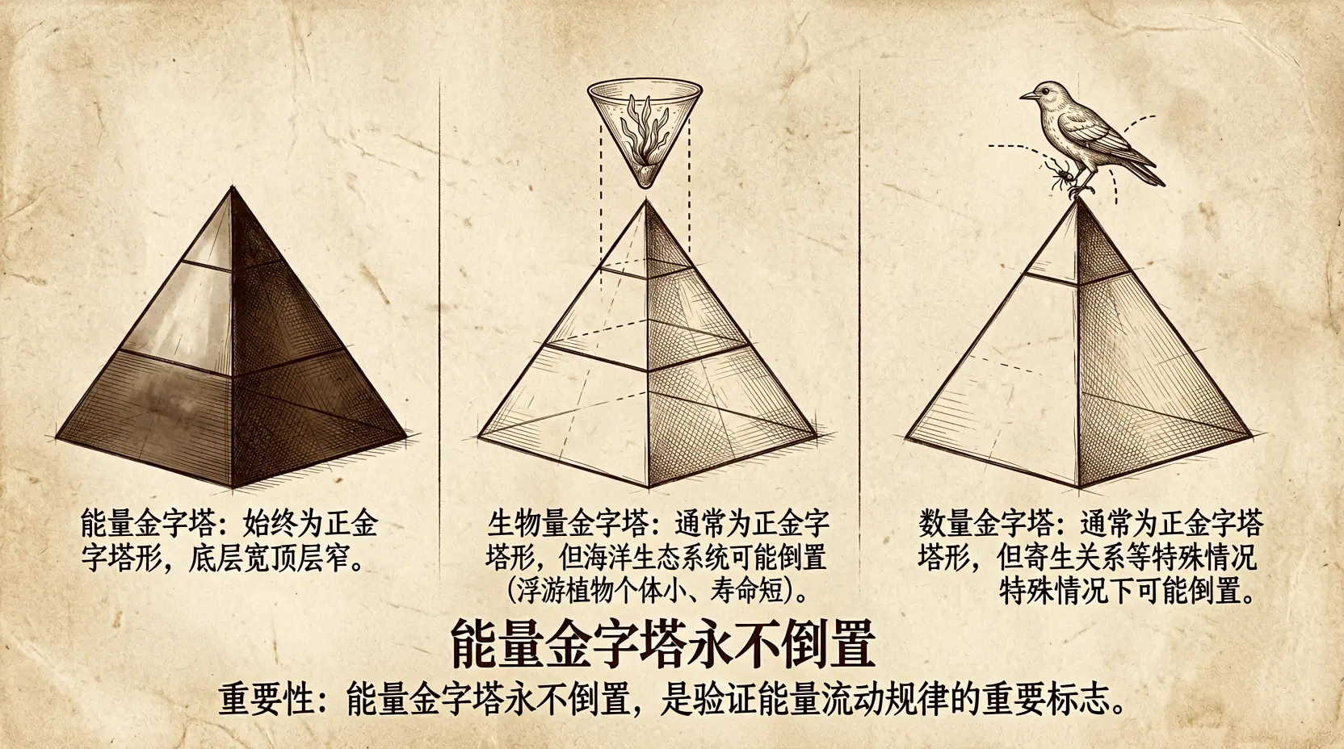
Notes:
为了更直观地展示能量流动的特点，我们常用生态金字塔这个工具。
它主要有三种形式：能量金字塔、生物量金字塔和数量金字塔。
其中，能量金字塔是最核心的，它永远是正金字塔形，底座宽代表生产者获得的能量最多，越往上越窄代表能量逐级递减。
生物量金字塔，也就是各营养级生物的总重量，大多数情况下也是正的，但在海洋里可能会倒过来，因为浮游植物个头小、寿命短，同一时间点调查到的总重量可能比吃它们的小鱼虾还少。
数量金字塔反映个体数量，也常是正的，但寄生虫数量远超宿主时也会倒置。
记住，不管生物量或数量金字塔怎么变，能量金字塔永远不会倒，这是判断生态系统健康与否的重要依据。

Slide 7
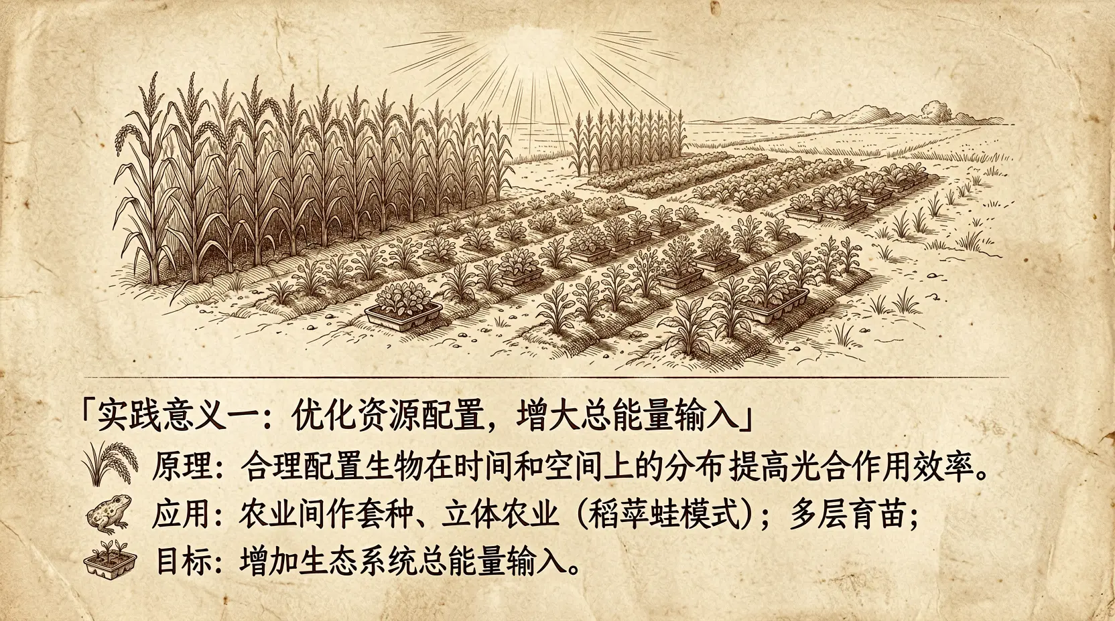
Notes:
研究能量流动不是纸上谈兵，它有实实在在的指导意义。
第一个方面，就是帮我们优化资源配置，想办法让整个生态系统接收到更多的太阳能。怎么做到？
比如农业上的间作套种，或者立体农业模式，像稻萍蛙共生系统，就是利用不同生物对光照、空间的需求差异，让它们和谐共处，最大限度地提高光合作用效率，增加总的初级生产量。
还有多层育苗，也是这个道理，充分利用垂直空间和光照资源。

Slide 8
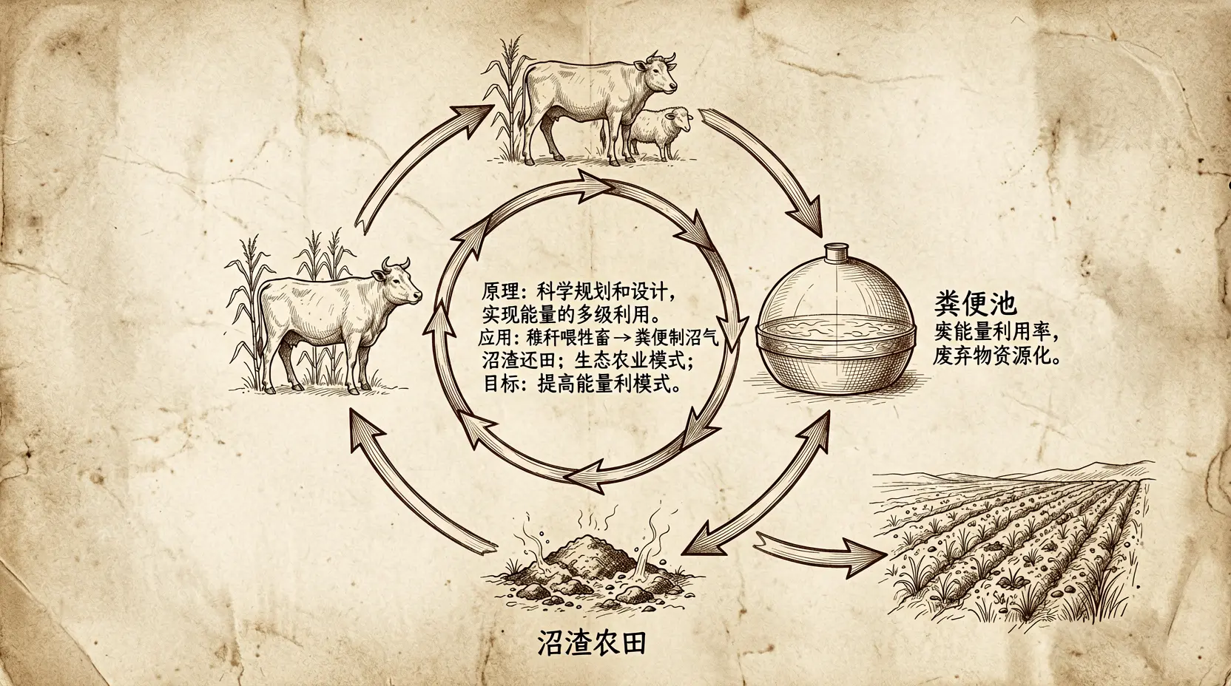
Notes:
第二个实践意义，是帮助我们设计更高效的人工生态系统。
自然界的能量传递效率虽然低，但我们可以通过巧妙的设计，实现能量的多级利用，最大限度地榨干每一滴能量的价值。
一个典型的例子就是秸秆喂牲畜、粪便制沼气、沼渣还田这种生态农业模式。
秸秆本来是废弃物，喂了牛羊，牛羊的粪便又能用来产生沼气供能源，剩下的沼渣还能作为肥料还田改良土壤。
虽然每个环节的能量转化效率可能不高，但通过这样的设计，实现了能量的梯级利用，把废弃物变成了资源，大大提高了整个系统的能量利用率。

Slide 9
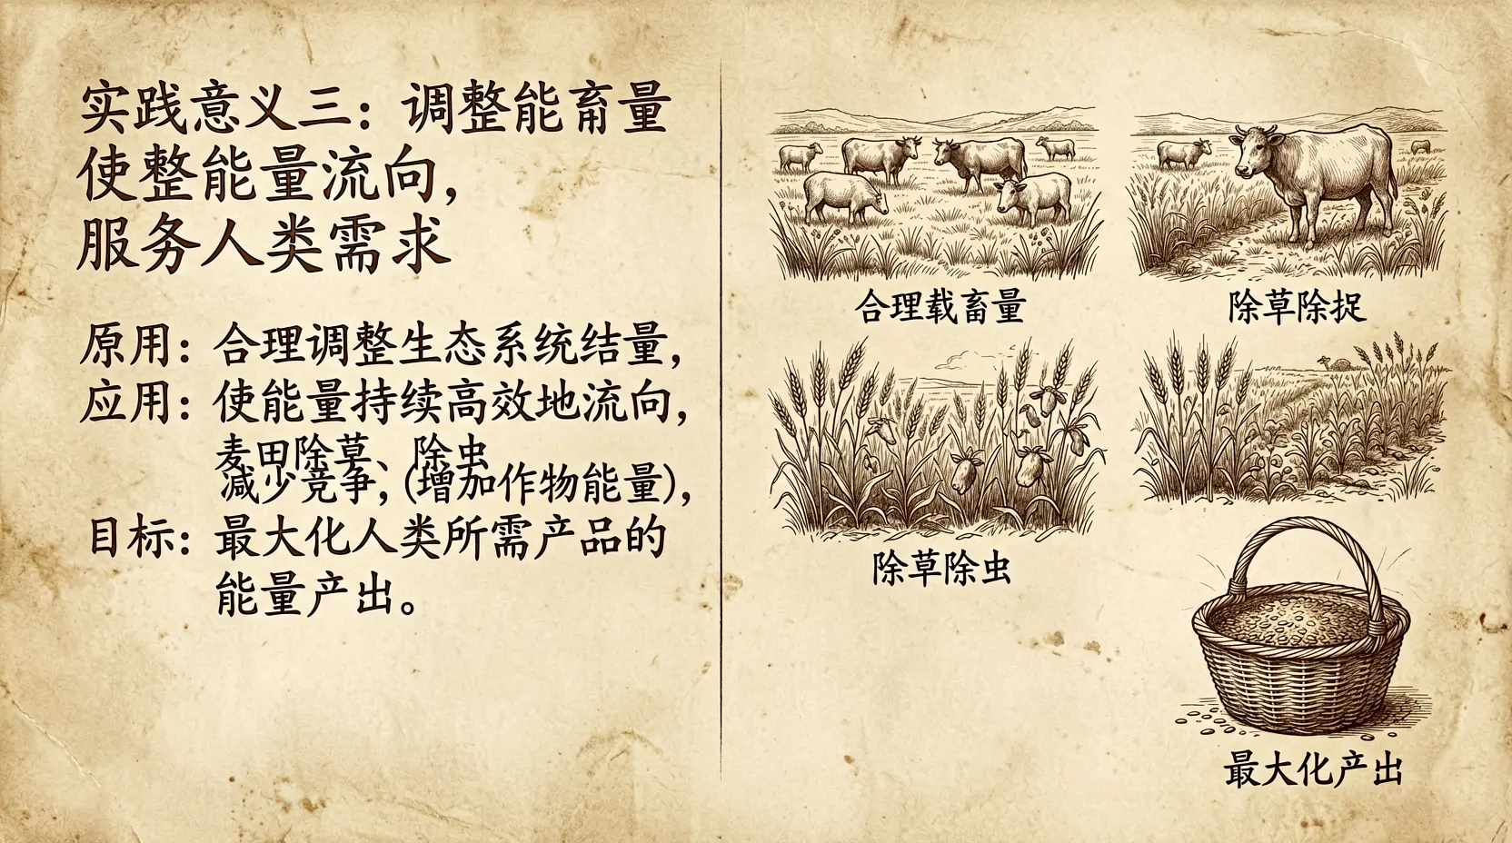
Notes:
第三个方面，是帮助我们调整能量流向，让能量更多地、持续地流向我们人类需要的部分。
比如，放牧的时候，要合理确定草场的载畜量，不能让牛羊把草都吃光了，那样不仅浪费了草的能量，还破坏了草场，长远来看对牧民不利。
再比如，农田里除草、除虫，目的就是减少杂草和害虫对作物能量的竞争，让更多的太阳能最终以粮食的形式流向我们餐桌。
这些都是在人为干预下，引导能量流向对我们最有利的方向。

Slide 10
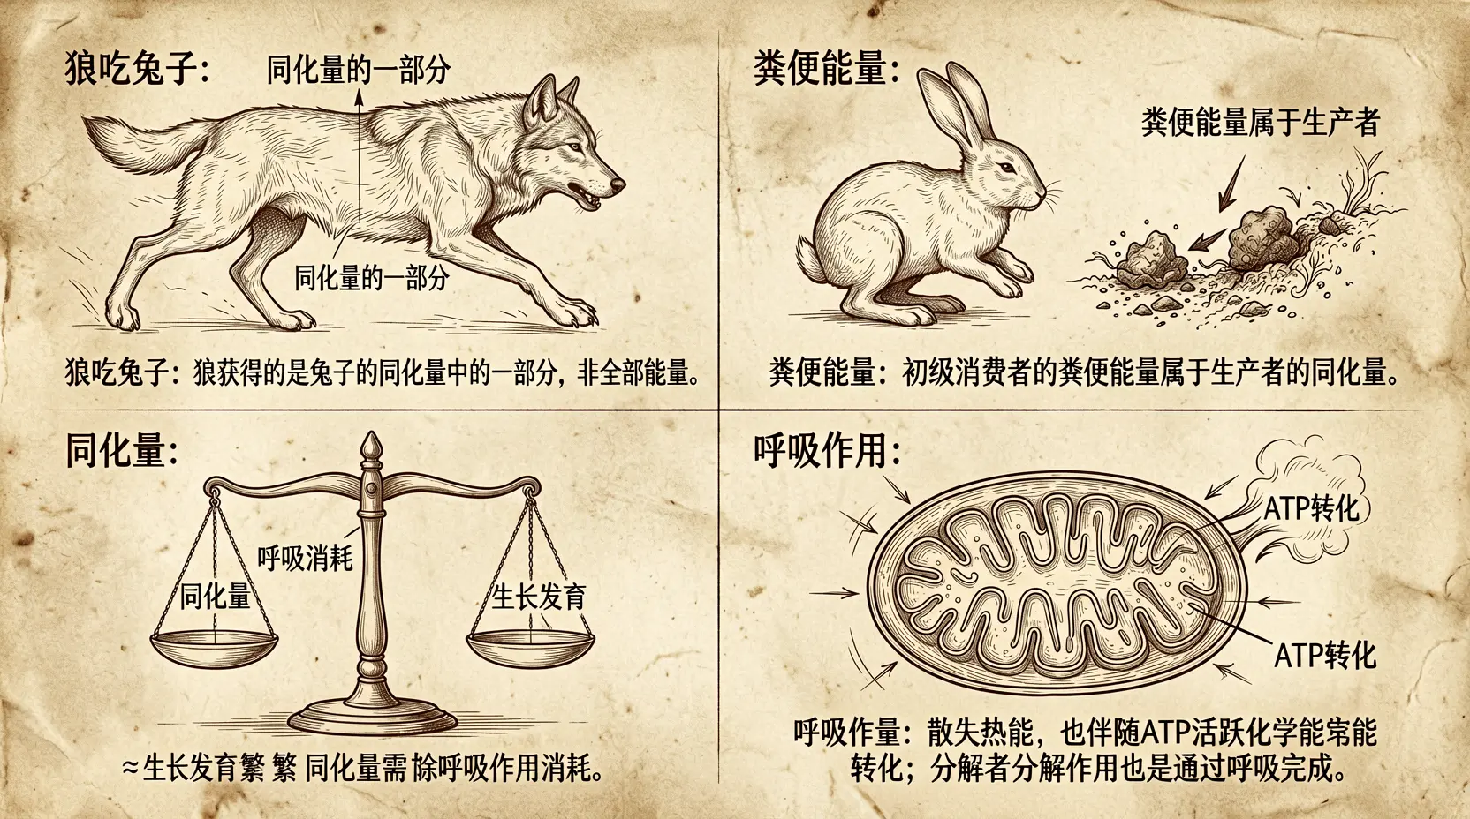
Notes:
在具体计算和判断能量流动问题时，有几个核心概念必须厘清。
第一，狼吃掉兔子，它得到的只是兔子同化量中的一部分，兔子骨骼、皮毛等未被同化的部分不属于狼获得的能量。
第二，初级消费者的粪便能量，算的是生产者的账，不是初级消费者的。
第三，同化量也不等于全部用于生长发育繁殖的能量，还得减去呼吸作用消耗掉的部分。
最后一点，呼吸作用虽然主要散失为热能，但生物体内ATP的合成与分解本身就是活跃化学能的转化，而且分解者分解有机物释放能量，也是通过呼吸作用完成的。

Slide 11
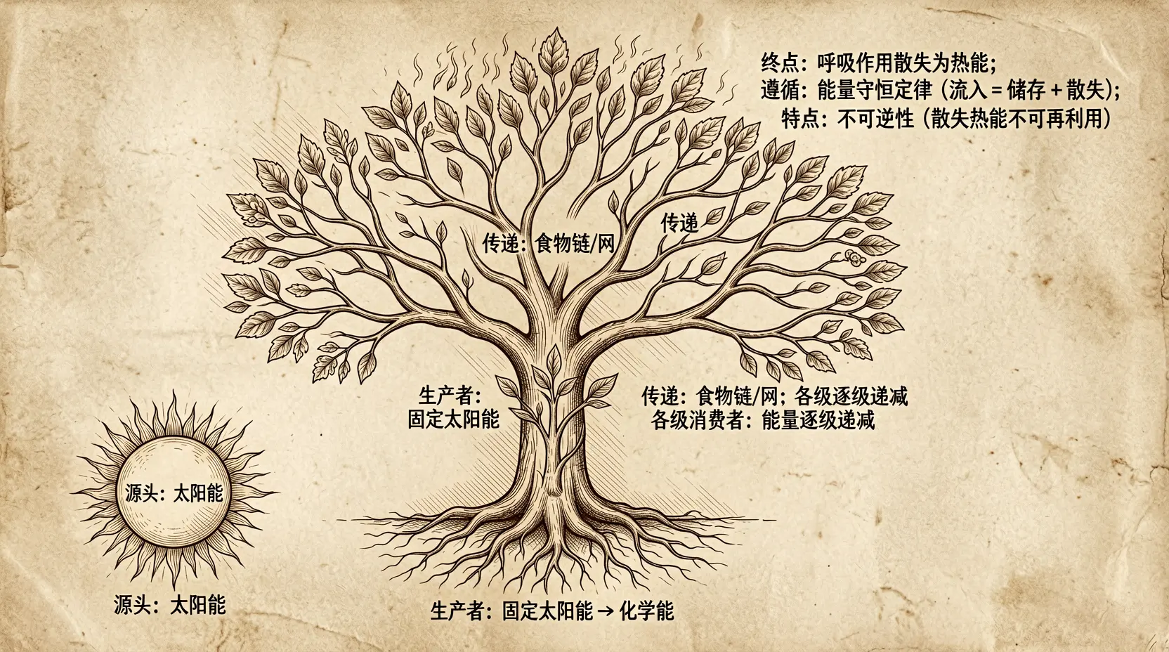
Notes:
我们来梳理一下能量流动的完整知识框架。
能量从太阳开始，被生产者固定成化学能，然后沿着食物链或食物网，一级一级地流向各级消费者，最终通过所有生物的呼吸作用，以热能的形式散失回环境。
整个过程严格遵守能量守恒定律，流入生态系统的总能量等于储存在生物体内的能量加上散失掉的能量。
但同时，它又具有不可逆性，一旦能量以热能形式散失，就无法再被生态系统内的生物重新利用，所以生态系统必须持续不断地接收太阳能输入才能维持运转。

Slide 12

Notes:
总结一下，生态系统能量流动是维持其稳定性的根本动力。
深刻理解它的概念、过程、特点以及金字塔结构，不仅能巩固我们的基础知识，更能为农业生产、生态建设和环境保护提供科学的指导。
未来，如何在尊重自然规律的前提下，通过优化人工生态系统设计来提高能量利用率，让能量更有效地流向人类所需，是我们应用这一理论解决实际问题的重要方向。

